Slide 1
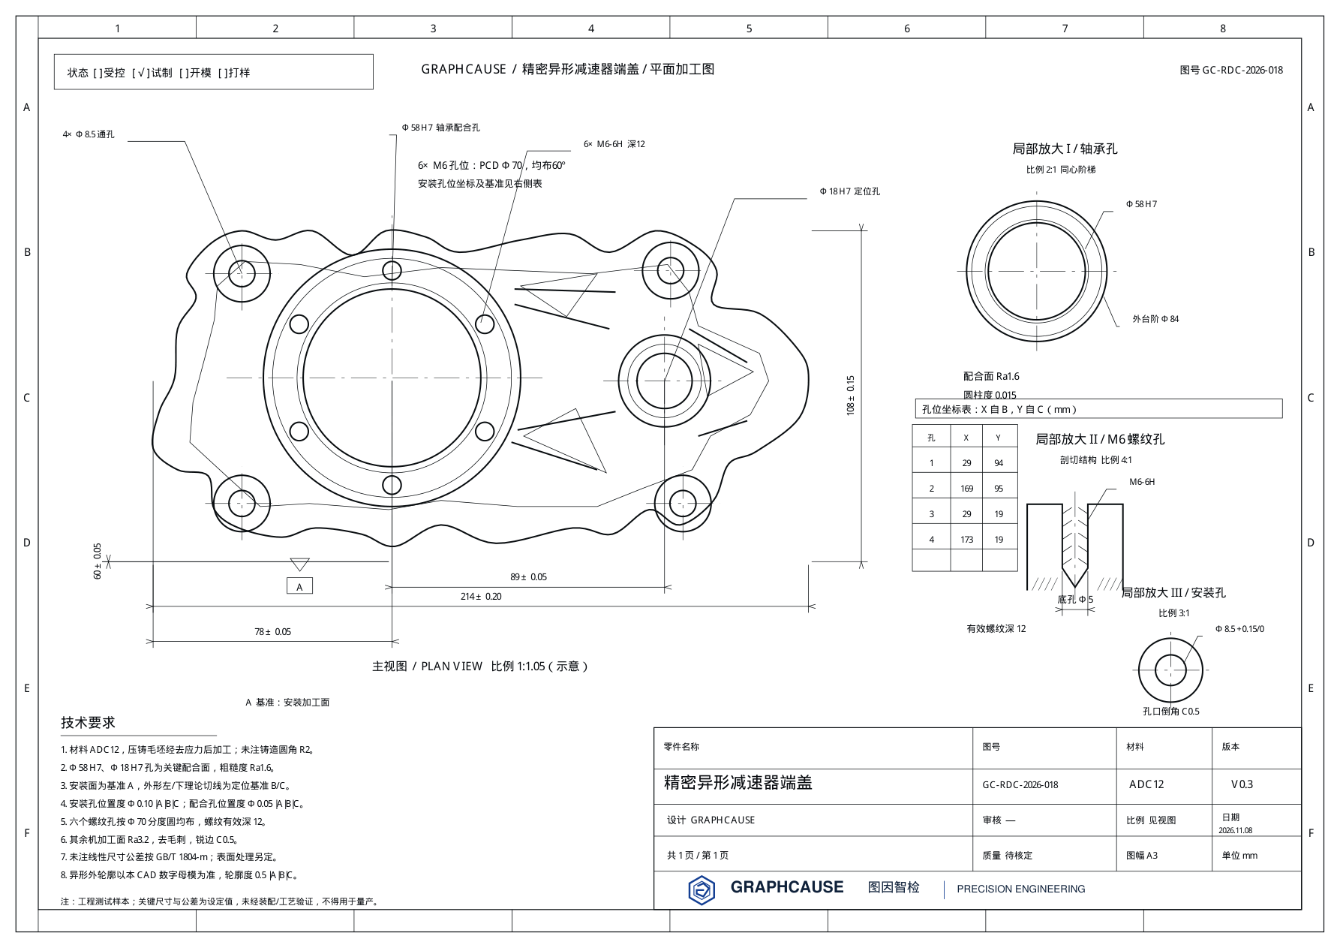
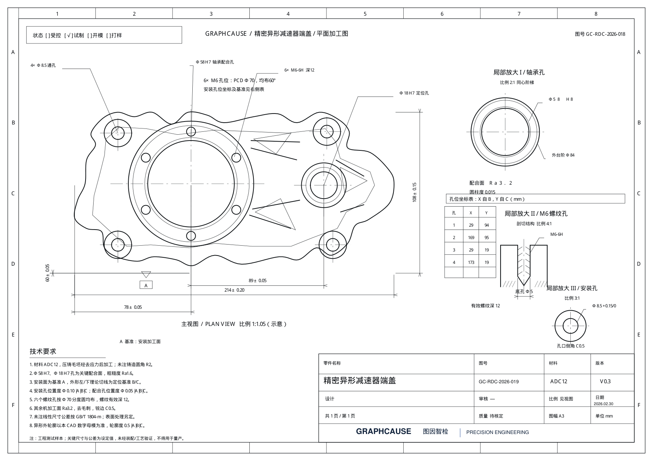
GRAPHCAUSE 图因智检
先看正常图，再看六处异常如何被检出
同一减速器端盖 · 10 项检查 · 4 个常规流程异常 + 2 个技术标记异常
正常图纸 10 项通过
异常图纸 6 项异常 / 4 项通过
对比六处改动，逐项展示原图证据、检出原因和修改建议。
Notes:
展示口径：先让客户看到正常样本10项通过，再打开异常样本，逐项展示4个常规问题、2个技术标记冲突以及对应原图证据。本案例为人工构造的演示对照，判断依据为当前项目规则。来源：项目 samples/reference.pdf、samples/revision.pdf 和 inspect_pdf.py 实际检测结果。

Slide 2

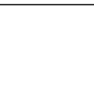






GRAPHCAUSE 图因智检
四个常规问题，检查图纸信息是否完整一致
品牌、编号、设计责任方和日期均能在图签中直接核对
Logo 缺失
图号冲突
正常
异常
正常
异常
图形与字标齐全 → 图形移除，字标仍在
页首 / 图签均为 …018 → 页首 …018，图签 …019
检出原因 图签图形不匹配项目参考 Logo
检出原因 同一张图纸上的编号不一致
设计责任方缺失
日期无效
正常
异常
正常
异常
设计 GRAPHCAUSE → 设计栏为空
2026.11.08 → 2026.02.30
检出原因 缺少可追溯的设计责任方
检出原因 2 月不存在 30 日
Notes:
展示口径：先让客户看到正常样本10项通过，再打开异常样本，逐项展示4个常规问题、2个技术标记冲突以及对应原图证据。本案例为人工构造的演示对照，判断依据为当前项目规则。来源：项目 samples/reference.pdf、samples/revision.pdf 和 inspect_pdf.py 实际检测结果。

Slide 3




GRAPHCAUSE 图因智检
两个技术标记问题，定位到冲突的数值
依据同一特征的主视图、局部放大图与技术要求进行一致性比对
轴承孔公差带
正常 Φ58 H7
异常 Φ58 H8
检出原因 局部图 H8 与主视图 H7 不一致
修改建议 核对配合设计要求后统一公差带
配合面粗糙度
正常 Ra1.6
异常 Ra3.2
检出原因 局部配合面与技术要求第 2 条不一致
修改建议 按设计表面要求统一 Ra 数值
Notes:
展示口径：先让客户看到正常样本10项通过，再打开异常样本，逐项展示4个常规问题、2个技术标记冲突以及对应原图证据。本案例为人工构造的演示对照，判断依据为当前项目规则。来源：项目 samples/reference.pdf、samples/revision.pdf 和 inspect_pdf.py 实际检测结果。

